Slide 1
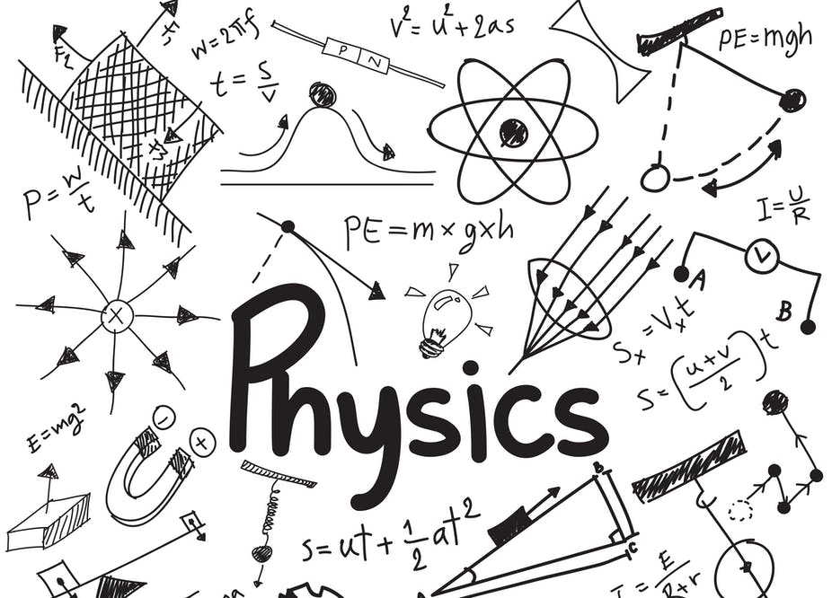

Slide 2
Reminder…
Διαλέξεις
Προαιρετική παρουσία!
Είστε εδώ γιατί θέλετε να ακούσετε/συμμετέχετε
Δεν υπάρχουν απουσίες
Υπάρχει σεβασμός στους συναδέλφους σας και στην εκπαιδευτική διαδικασία
Προστατέψτε εσάς και τους συναδέλφους σας: απέχετε από το μάθημα αν δεν είστε/αισθάνεστε καλά

Slide 3
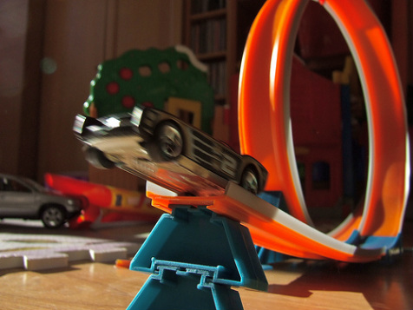
Φυσική για Μηχανικούς
Διατήρηση της Ενέργειας
Εικόνα: Η μετατροπή της δυναμικής ενέργειας σε κινητική κατά την ολίσθηση ενός παιχνιδιού σε μια πλατφόρμα. Μπορούμε να αναλύσουμε τέτοιες καταστάσεις με τις τεχνικές που θα δούμε σε αυτή τη διάλεξη.

Slide 4
Φυσική για Μηχανικούς
Διατήρηση της Ενέργειας
Εικόνα: Η μετατροπή της δυναμικής ενέργειας σε κινητική κατά την ολίσθηση ενός παιχνιδιού σε μια πλατφόρμα. Μπορούμε να αναλύσουμε τέτοιες καταστάσεις με τις τεχνικές που θα δούμε σε αυτή τη διάλεξη.

Slide 5
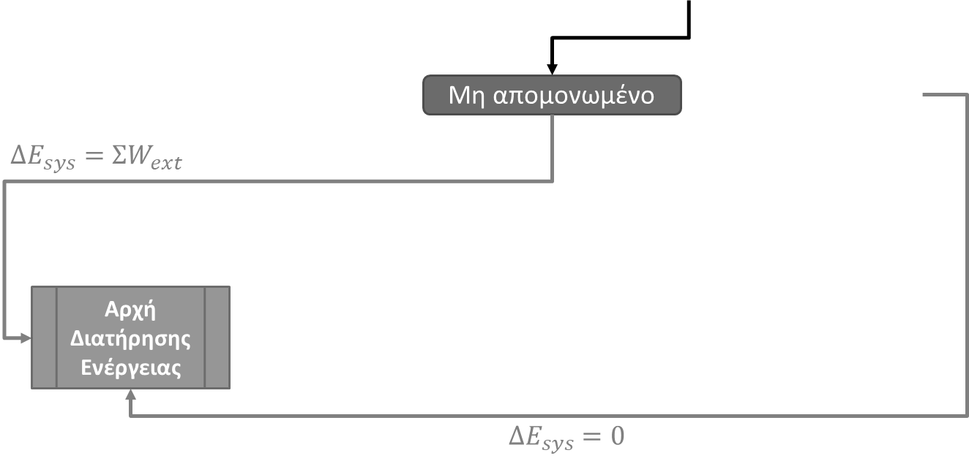
Διατήρηση της Ενέργειας
Στρατηγική επίλυσης προβλημάτων
Σύστημα
Μονομελές
Πολυμελές
Μη απομονωμένο
Απομονωμένο
Μόνο συντηρητικές δυνάμεις
$$ΔK=ΣW_{ext}$$
$$ΔK+ΔU=0$$
Θεώρημα Μεταβολής Κινητικής Ενέργειας – Έργου
Αρχή Διατήρησης Μηχανικής Ενέργειας

Slide 6
Διατήρηση της Ενέργειας
Γνωρίσαμε δυο ενεργειακά θεωρήματα
ΘΜΚΕΕ
ΑΔΜΕ
Υπάρχει άλλο?
Διαφορετικές υποθέσεις για καθένα από αυτά
Οι υποθέσεις σχετίζονταν με το σύστημα και τις δυνάμεις που παράγουν έργο στο σύστημα
Εσωτερικές ή εξωτερικές
Συντηρητικές ή μη
Ας κάνουμε μια τελευταία, ομαδική θεώρηση σε αυτά

Slide 7
Διατήρηση της Ενέργειας
Μη απομονωμένα συστήματα
Σύστημα βρίσκεται σε «επικοινωνία» με το περιβάλλον του μέσω μεταφοράς ενέργειας
Υπάρχει ενεργειακό «πάρε-δώσε» με το περιβάλλον
Θεώρημα Μεταβολής Κινητικής Ενέργειας – Έργου
Εξωτερική δύναμη αλλάζει μέσω έργου την κινητική ενέργεια ενός μονομελούς συστήματος ({σώματος})
Έχουμε δει μόνο το έργο ως μέσο μεταφοράς ενέργειας σε ένα σύστημα
Υπάρχουν κι άλλοι τρόποι… (ακολουθεί μικρή παρένθεση)

Slide 8
Διατήρηση της Ενέργειας

Slide 9
Διατήρηση της Ενέργειας
Μη απομονωμένα συστήματα
Κινητική Ενέργεια
Δυναμική Ενέργεια
Θερμική Ενέργεια
(κλείνει η παρένθεση)

Slide 10
Διατήρηση της Ενέργειας
Μη απομονωμένα συστήματα
Αν η συνολική ενέργεια σε ένα σύστημα αλλάζει, αυτό συμβαίνει ΜΟΝΟΝ αν ενέργεια έχει μεταφερθεί από ή προς το περιβάλλον του συστήματος, με κάποιον μηχανισμό
Αρχή Διατήρησης της Ενέργειας – ΑΔΕ
$$ΔE_{system}=\sum{T}=\sum{W_{ext}}$$
όπου $E_{system}$ είναι η συνολική ενέργεια του συστήματος (κάθε μορφής), και $T$ είναι το ποσό της ενέργειας που μεταφέρεται εκτός ή εντός συστήματος με κάποιο μηχανισμό (εμείς θα μείνουμε μόνο στο μηχανισμό μέσω έργου)

Slide 11
Διατήρηση της Ενέργειας
Ενεργειακή αλληλεπίδραση με το περιβάλλον!!
Μη απομονωμένα συστήματα
Αν το σύστημα είναι πολυμελές, με παρουσία όλων των δυνατών ενεργειών, τότε $ΔK+ΔU+ΔE_{th}=\sum{W_{ext. forces}}$
Αν το σύστημα είναι πολυμελές με παρουσία μόνο κινητικών και δυναμικών ενεργειών, τότε
$$ΔK+ΔU=\sum{W_{ext. forces}}$$
Αν το σύστημα είναι μονομελές, τότε
$$ΔK=\sum{W_{ext. forces}}$$
$$ΔE_{system}$$
ΑΔΕ
ΑΔΕ
ΘΜΚΕΕ

Slide 12
Διατήρηση της Ενέργειας
Απομονωμένα (κλειστά) συστήματα
Δεν υπάρχει «εισαγωγή/διαφυγή» ενέργειας με κανένα τρόπο
Η συνολική ενέργεια του συστήματος είναι σταθερή
Αρχή Διατήρησης της Ενέργειας – ΑΔΕ
$$ΔE_{system}=0$$

Slide 13
Διατήρηση της Ενέργειας
Μηδενική ενεργειακή αλληλεπίδραση με το περιβάλλον!!
Απομονωμένα (κλειστά) συστήματα
Αναγκαστικά πολυμελές σύστημα
Αρχή Διατήρησης της Ενέργειας – ΑΔΕ $ΔΚ+ΔU+ΔE_{th}=0$
αν ασκούνται συντηρητικές και μη δυνάμεις, δηλ. σε κάθε περίπτωση!
Αρχή Διατήρησης Μηχανικής Ενέργειας – ΑΔΜΕ $ΔE_{mech}=ΔΚ+ΔU=0$
μόνον όταν παράγουν έργο αποκλειστικά συντηρητικές δυνάμεις!
ΑΔΕ
$$ΔE_{system}$$
ΑΔΜΕ

Slide 14
Διατήρηση της Ενέργειας
Στρατηγική επίλυσης προβλημάτων
Σύστημα
Μονομελές
Πολυμελές
Μη απομονωμένο
Μη απομονωμένο
Απομονωμένο
$$ΔE_{sys}=ΣW_{ext}$$
Μόνο συντηρητικές δυνάμεις
$$ΔK=ΣW_{ext}$$
$$ΔK+ΔU=0$$
Αρχή Διατήρησης Ενέργειας
Θεώρημα Μεταβολής Κινητικής Ενέργειας – Έργου
Αρχή Διατήρησης Μηχανικής Ενέργειας
$$ΔE_{sys}=0$$

Slide 15
Διατήρηση της Ενέργειας
Στρατηγική επίλυσης προβλημάτων
Σύστημα
Μη απομονωμένο
Απομονωμένο
Μονομελές
Πολυμελές
Πολυμελές
Μόνο συντηρητικές δυνάμεις
$$ΔE_{sys}=ΣW_{ext}$$
$$ΔK+ΔU=0$$
$$ΔK=ΣW_{ext}$$
Αρχή Διατήρησης Ενέργειας
Θεώρημα Μεταβολής Κινητικής Ενέργειας – Έργου
Αρχή Διατήρησης Μηχανικής Ενέργειας
$$ΔE_{sys}=0$$

Slide 16
Διατήρηση της Ενέργειας
Προσέξτε!!
Παρ’ όλο που το προηγούμενο slide εμφανίζει τα διάφορα ενεργειακά θεωρήματα ως διαφορετικά μεταξύ τους, στην πραγματικότητα όλα είναι «παιδιά» της Αρχής Διατήρησης της Ενέργειας (Α.Δ.Ε)!
Η Α.Δ.Ε είναι καθολικό ενεργειακό θεώρημα, ισχύει από το μικρόκοσμο (άτομα) μέχρι το μακρόκοσμο (πλανητικά συστήματα)
Το Θ.Μ.Κ.Ε-Ε και η Α.Δ.Μ.Ε είναι «υποπεριπτώσεις» της Α.Δ.Ε

Slide 17
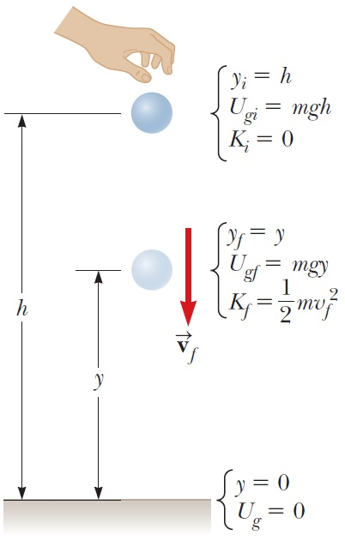
Διατήρηση της Ενέργειας
Παράδειγμα:
Μπάλα μάζας $m$ αφήνεται από ύψος $h$.
Α) Βρείτε την ταχύτητα της μπάλας σε ύψος $y$. Το σύστημα θα είναι η μπάλα και η Γη.
B) Υπολογίστε ξανά το Α) ερώτημα θεωρώντας ως σύστημα την μπάλα, δηλ. θεωρήστε ότι η Γη ανήκει στο περιβάλλον του συστήματος!

Slide 18
Διατήρηση της Ενέργειας
Παράδειγμα – Λύση:
Μπάλα μάζας $m$ αφήνεται από ύψος $h$.
Α) Βρείτε την ταχύτητα της μπάλας σε ύψος $y$. Το σύστημα θα είναι η μπάλα και η Γη.

Slide 19
Διατήρηση της Ενέργειας
Παράδειγμα – Λύση:
Μπάλα μάζας $m$ αφήνεται από ύψος $h$.
Α) Βρείτε την ταχύτητα της μπάλας σε ύψος $y$. Το σύστημα θα είναι η μπάλα και η Γη.

Slide 20
Διατήρηση της Ενέργειας
Παράδειγμα – Λύση:
Μπάλα μάζας $m$ αφήνεται από ύψος $h$.
B) Υπολογίστε ξανά το Α) ερώτημα θεωρώντας ως σύστημα την μπάλα.

Slide 21
Διατήρηση της Ενέργειας
Παράδειγμα:
Ένα σώμα μάζας $6 kg$σε αρχική ηρεμία κινείται προς τα δεξιά επάνω σε μια οριζόντια επιφάνεια λόγω σταθερής οριζόντιας δύναμης $12 Ν$. Βρείτε την ταχύτητα του σώματος όταν αυτό μετατοπιστεί κατά $3 m$, εάν η επιφάνεια επαφής έχει συντελεστή τριβής ολίσθησης $0.15$

Slide 22
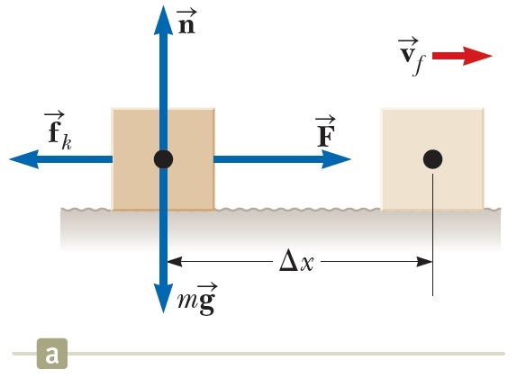
Διατήρηση της Ενέργειας
Παράδειγμα – Λύση:
Ένα σώμα μάζας $6$ kg σε αρχική ηρεμία κινείται προς τα δεξιά επάνω σε μια οριζόντια επιφάνεια λόγω σταθερής οριζόντιας δύναμης $12$ Ν.
Βρείτε την ταχύτητα του σώματος όταν αυτό μετατοπιστεί κατά $3$ m, εάν η επιφάνεια επαφής έχει συντελεστή τριβής ολίσθησης $0.15$

Slide 23
Διατήρηση της Ενέργειας
Παράδειγμα – Λύση:
Ένα σώμα μάζας $6$ kg σε αρχική ηρεμία κινείται προς τα δεξιά επάνω σε μια οριζόντια επιφάνεια λόγω σταθερής οριζόντιας δύναμης $12$ Ν.
Βρείτε την ταχύτητα του σώματος όταν αυτό μετατοπιστεί κατά $3$ m, εάν η επιφάνεια επαφής έχει συντελεστή τριβής ολίσθησης $0.15$
Δείτε την επόμενη λύση αν θεωρήσουμε ως σύστημα το {σώμα, οριζόντια επιφάνεια}!

Slide 24
Διατήρηση της Ενέργειας
Παράδειγμα – Λύση:
Ένα σώμα μάζας $6$ kg σε αρχική ηρεμία κινείται προς τα δεξιά επάνω σε μια οριζόντια επιφάνεια λόγω σταθερής οριζόντιας δύναμης $12$ Ν.
Βρείτε την ταχύτητα του σώματος όταν αυτό μετατοπιστεί κατά $3$ m, εάν η επιφάνεια επαφής έχει συντελεστή τριβής ολίσθησης $0.15$

Slide 25
Διατήρηση της Ενέργειας
Παράδειγμα – Λύση:
Ένα σώμα μάζας $6$ kg σε αρχική ηρεμία κινείται προς τα δεξιά επάνω σε μια οριζόντια επιφάνεια λόγω σταθερής οριζόντιας δύναμης $12$ Ν.
Βρείτε την ταχύτητα του σώματος όταν αυτό μετατοπιστεί κατά $3$ m, εάν η επιφάνεια επαφής έχει συντελεστή τριβής ολίσθησης $0.15$

Slide 26
Διατήρηση της Ενέργειας
Παράδειγμα – Λύση:
Ένα σώμα μάζας $6$ kg σε αρχική ηρεμία κινείται προς τα δεξιά επάνω σε μια οριζόντια επιφάνεια λόγω σταθερής οριζόντιας δύναμης $12$ Ν.
Βρείτε την ταχύτητα του σώματος όταν αυτό μετατοπιστεί κατά $3$ m, εάν η επιφάνεια επαφής έχει συντελεστή τριβής ολίσθησης $0.15$

Slide 27
Διατήρηση της Ενέργειας
Τι θα άλλαζε στο παράδειγμα αν το επίπεδο ήταν κεκλιμένο?
Δείτε το διπλανό σχήμα
Η δύναμη του βάρους παράγει έργο στο σώμα!
...και συγκεκριμένα η x-συνιστώσα του βάρους
...η y-συνιστώσα του θα είναι κάθετη στη μετατόπιση και το έργο της θα είναι μηδέν
Το σύστημα αξόνων θα στηθεί με τον $x′x$ || κεκλιμένο
$${{\vec{F}}_{g}}_{x}$$
$$θ$$
$${{\vec{F}}_{g}}_{y}$$
$${{\vec{F}}_{g}}_{ }$$

Slide 28
Διατήρηση της Ενέργειας
Τι θα άλλαζε «ενεργειακά»?
Για το σύστημα {σώμα}, μονομελές και μη απομονωμένο, θα είχαμε
$$ΔE_{sys}=ΔK=∑W_{ext}=W_{F}+W_{{F_{g}}_{x}}+{W_{f}}_{k}$$
Για το σύστημα {σώμα, Γη}, πολυμελές και μη απομονωμένο:
$$ΔE_{sys}=ΔK+ΔU_{g}=∑W_{ext}=W_{F}+W_{f_{k}}$$
Για το σύστημα {σώμα, κεκλιμένο}, πολυμελές και μη απομονωμένο:
$$ΔE_{sys}=ΔK+ΔE_{th}=∑W_{ext}=W_{F}+W_{{F_{g}}_{x}}$$
Για το σύστημα {σώμα, κεκλιμένο, Γη}, πολυμελές και μη απομονωμένο:
$$ΔE_{sys}=ΔK+ΔU_{g}+ΔE_{th}=∑W_{ext}=W_{F}$$

Slide 29
Διατήρηση της Ενέργειας
Γνωρίζουμε ότι έργο == μεταφορά ενέργειας
Ερώτημα: Πόσο γρήγορα μεταφέρεται η ενέργεια?
Αν θέλετε να αγοράσετε έναν κινητήρα για να κινεί ένα ασανσέρ μάζας $1500$ kg για $5$ ορόφους, έχει μεγάλη σημασία αν ο κινητήρας το κάνει σε $30$s ή σε $30$ min! ☺
Το «πόσο γρήγορα» υποδηλώνει ένα ρυθμό μεταβολής
Μεταβολή ενέργειας σε χρονικό διάστημα $Δt:$ μέση ισχύς
$$P_{avg}=\frac{ΔE}{Δt}$$
Μονάδα μέτρησης: $1 Watt = 1\frac{J}{s}$

Slide 30
Διατήρηση της Ενέργειας
Εναλλακτικά, η ισχύς μπορεί να ιδωθεί ως ο ρυθμός παραγωγής έργου
Μέση ισχύς σε διάστημα $Δt$ $P_{avg}=\frac{ΔE}{Δt}=\frac{W}{Δt}$
Στιγμιαία ισχύς (για έργο σταθερής δύναμης)
$$P=\lim_{Δt→0}{P_{avg}}=\frac{dW}{dt}=\frac{\vec{F}⋅d\vec{r}}{dt}=\vec{F}∙\frac{d\vec{r}}{dt}=\vec{F}∙\vec{u}$$

Slide 31
Τέλος Διάλεξης

